Slide 1
Kinect를 이용한 수화번역기
지도교수: 정인환
기 업: 소프트프렌즈
팀 명: DSLR
팀 원: 박정호 김면중
권순일 문대식
Notes:
안녕하세요. 저는 DSLR조의 발표자 문대식입니다.

Slide 2
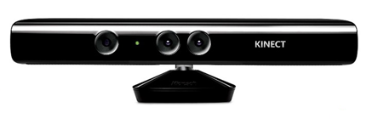
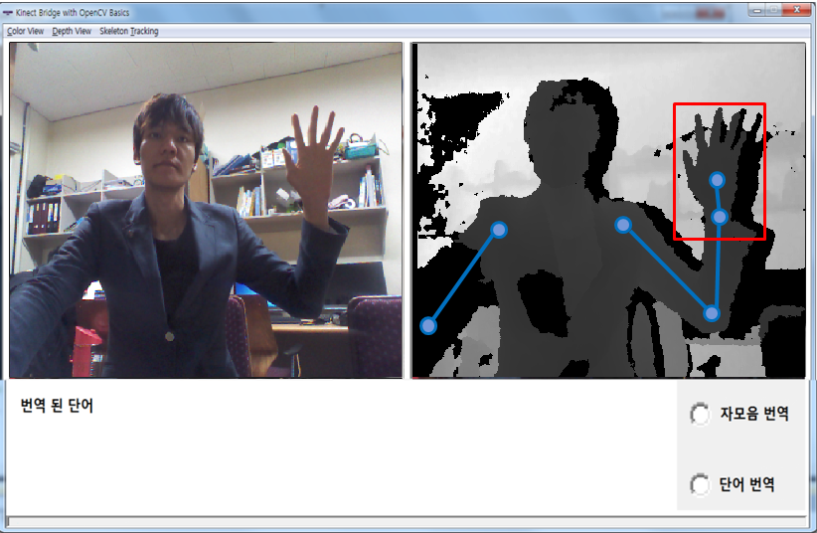
수화번역 시스템 구조
수화번역시스템
데이터 입력
수화 검출기
번역
수화 DB
Notes:
먼저 수화 번역 시스템의 구조에 대해 설명 드리습니다. 저희는 키넥트라는 일종의 컬러 및 적외선 카메라를 이용해 영상및 거리 정보를 얻어 수화검출기내의 데이터와 비교하여 번역하는 시스템입니다.

Slide 3
데모 영상
데모영상재생

